Slide 1
C 프로그래밍
- Ⅴ 장. 조건문 -
데이터분석학과

Slide 2
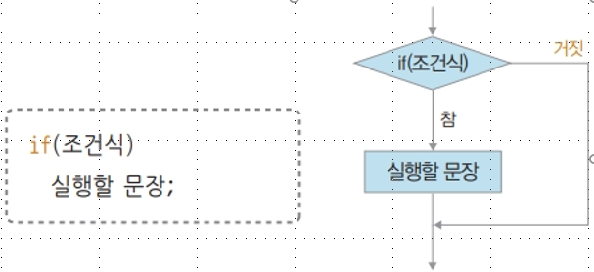
if문
Ⅴ장. 조건문
기본 if문
조건식이 참이면 ‘실행할 문장’을 실행하고 조건식이 거짓이면 실행하지 않음

Slide 3
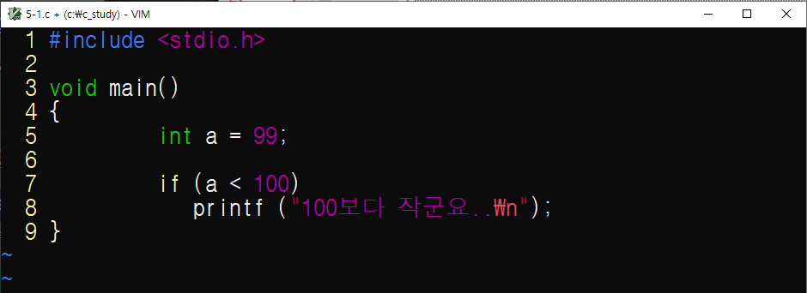
if문
Ⅴ장. 조건문
a가 100보다 작으므로 참임

Slide 4
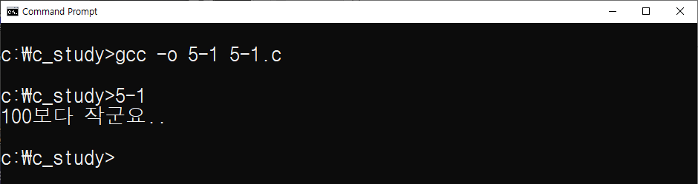
if문
Ⅴ장. 조건문
실행 결과

Slide 5
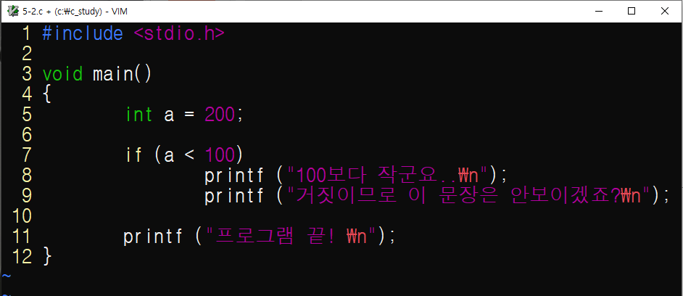
if문
Ⅴ장. 조건문
조건식이 참인 경우 바로 아래의 한 문장만 실행함
7행이 참일 경우에 수행할 것으로 예상됨

Slide 6
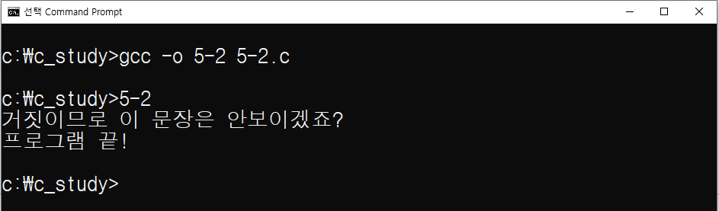
if문
Ⅴ장. 조건문
실행 결과

Slide 7
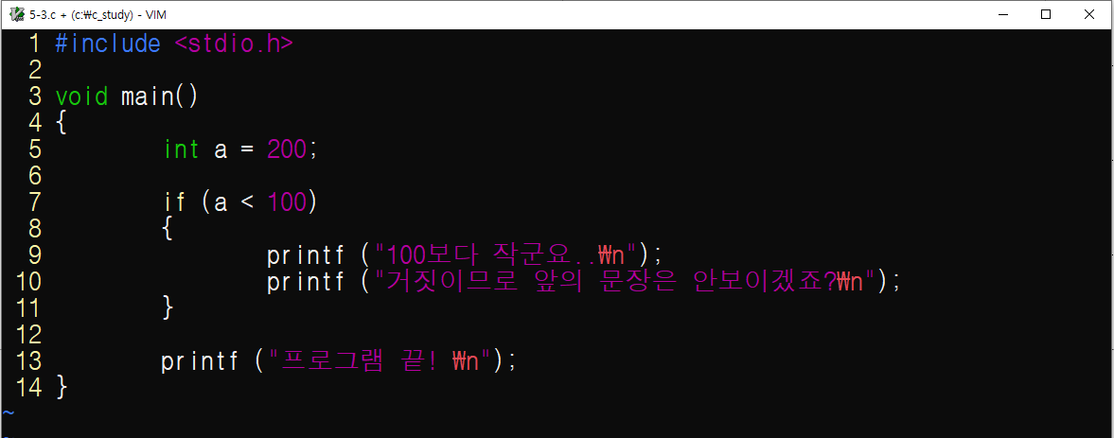
if문
Ⅴ장. 조건문
If 문에서 두 문장 이상을 실행하고 싶다면 여러 개 구문을 하나로 만드는 블록({})을 사용해야 함
7행이 참이면 블록으로 감싼 부분이 모두 수행됨

Slide 8
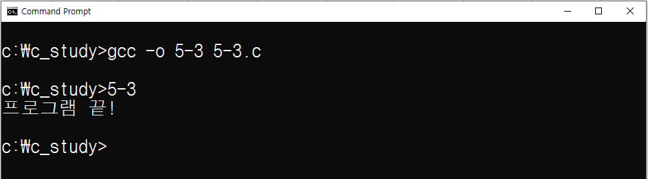
if문
Ⅴ장. 조건문
실행 결과

Slide 9
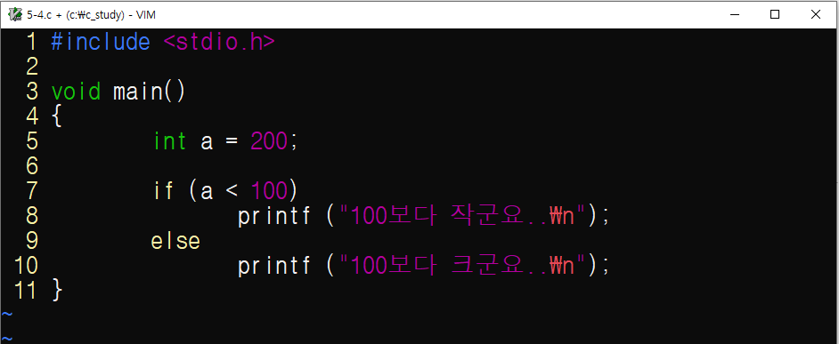
if문
Ⅴ장. 조건문
If~else문
참일 때 실행하는 문장과 거짓일 때 실행하는 문장이 다른 경우 if~else문을 사용함
7행이 참이면 실행됨
7행이 거짓이면 실행됨

Slide 10
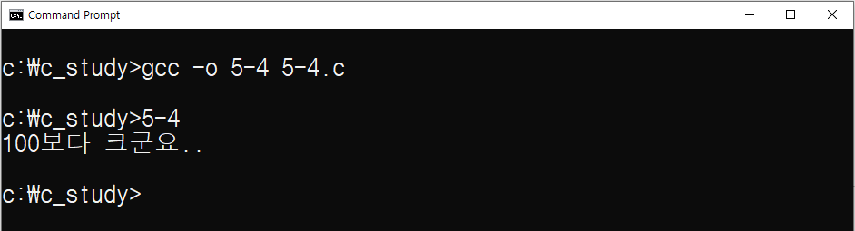
if문
Ⅴ장. 조건문
실행 결과

Slide 11
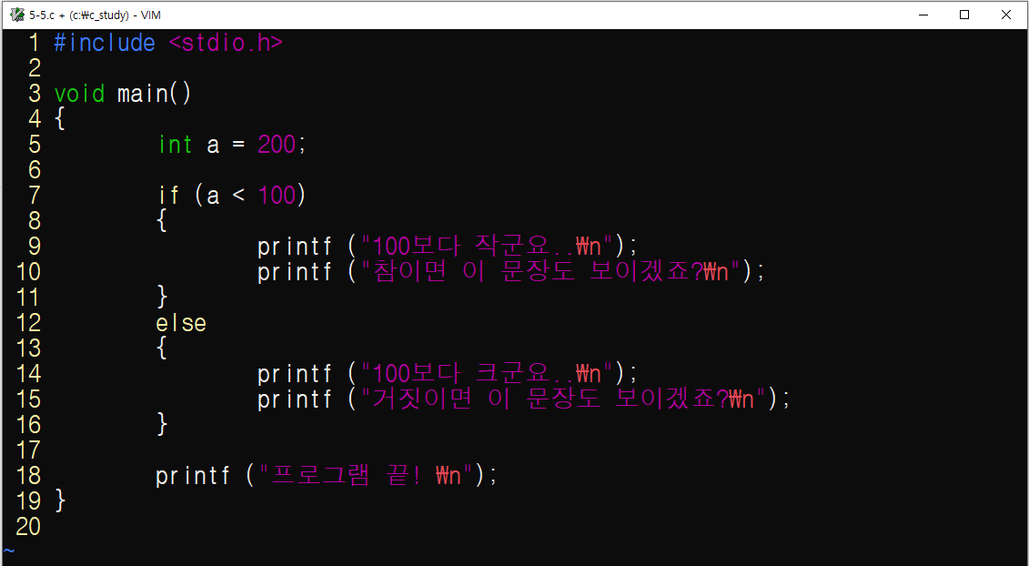
if문
Ⅴ장. 조건문
참일 때 실행할 문장도 여러 개이고 거짓일 때 실행할 문장도 여러 개라면 블록({})으로 묶도록 함
7행이 참이면 실행됨
7행이 거짓이면 실행됨

Slide 12
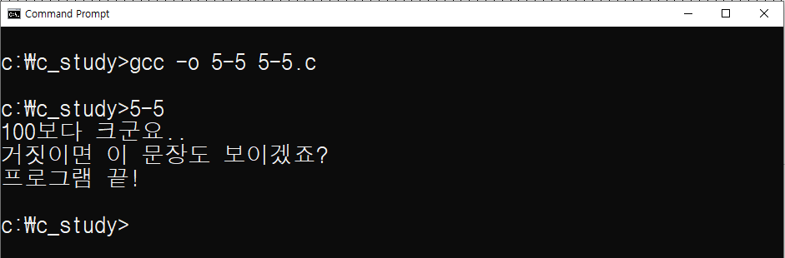
if문
Ⅴ장. 조건문
실행 결과

Slide 13
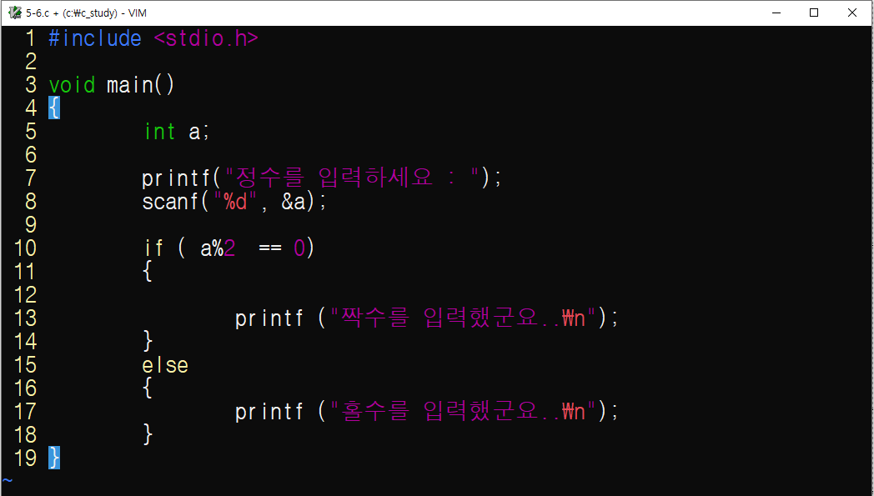
if문
Ⅴ장. 조건문
입력한 숫자가 짝수인지 홀수인지 계산하는 프로그램
정수를 입력 받음
입력한 값을 2로 나눈 나머지 값이 0인 경우
짝수이면 실행됨

Slide 14
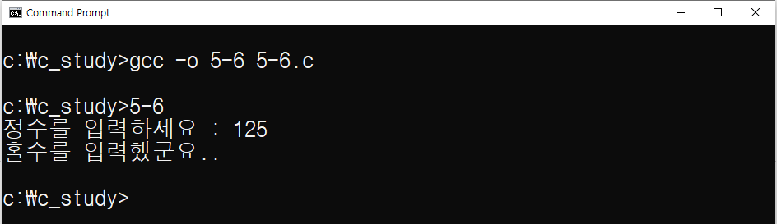
if문
Ⅴ장. 조건문
실행 결과

Slide 15
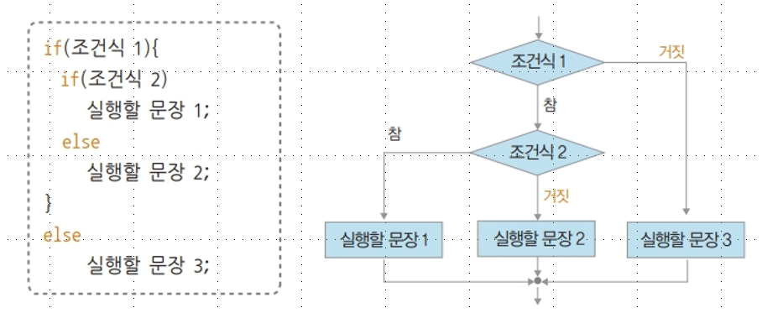
중첩 if문
Ⅴ장. 조건문
if문을 한 번 실행하고 그 결과에 다시 if문을 실행하는 것을 중첩 if문이라고 함
조건식 1이 참이면 if(조건식 2)를 실행하고 조건식 2가 참이면 실행할 문장 1을 실행하는 식

Slide 16
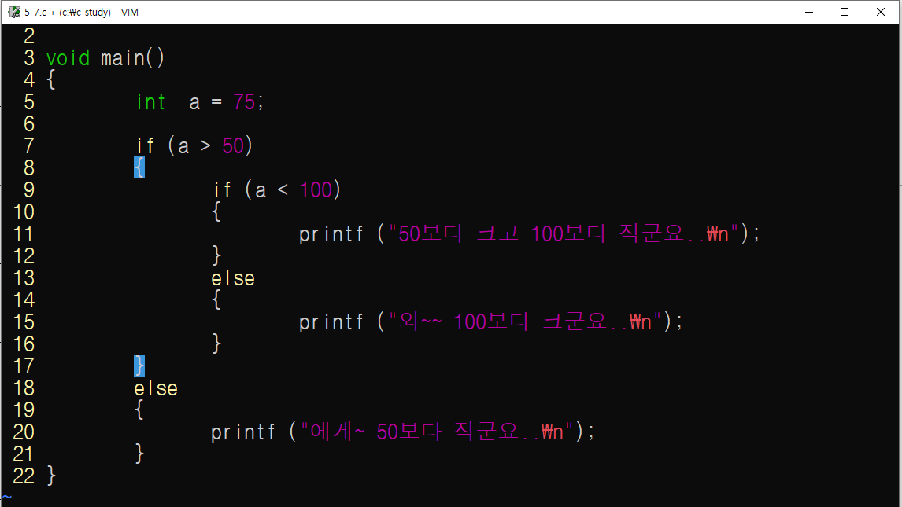
중첩 if문
Ⅴ장. 조건문
7행이 참이면 실행
7행이 참이고
9행이 참이면 실행
7행이 거짓이면 실행

Slide 17
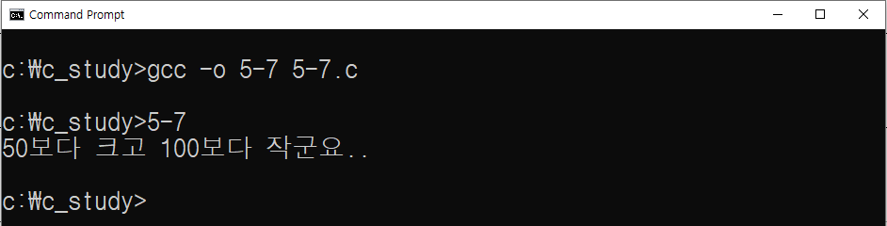
중첩 if문
Ⅴ장. 조건문
실행 결과

Slide 18
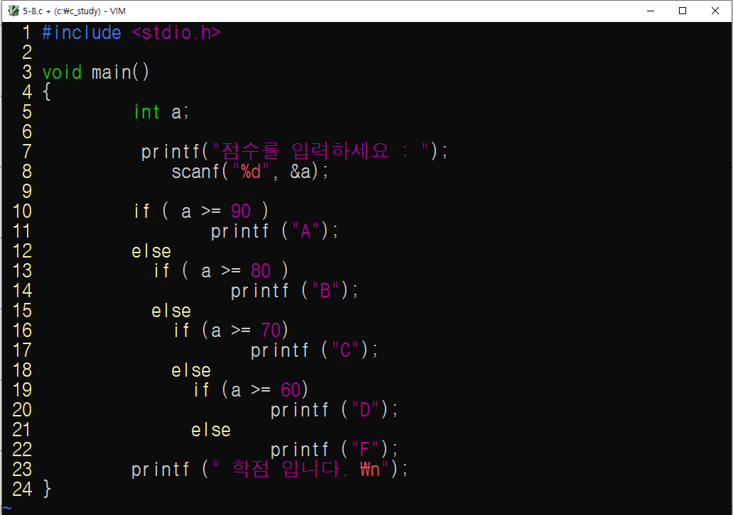
중첩 if문
Ⅴ장. 조건문
점수를 입력 받아 90점 이상은 A, 80점 이상은 B, 70점 이상은 C, 60점 이상은 D, 그 외는 F로 처리하는 프로그램

Slide 19
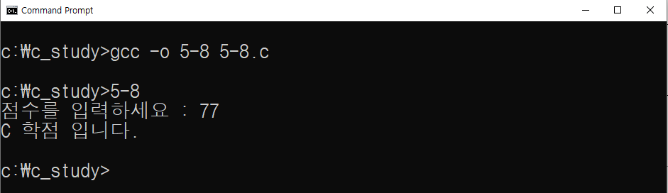
중첩 if문
Ⅴ장. 조건문
실행 결과

Slide 20
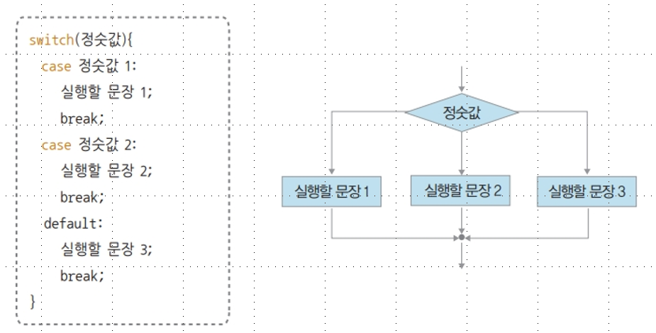
switch~case문
Ⅴ장. 조건문
여러 개 중에 하나를 선택하는 것을 다중 분기라고 함
switch의 조건값(정숫값)에 따라 case문을 실행

Slide 21
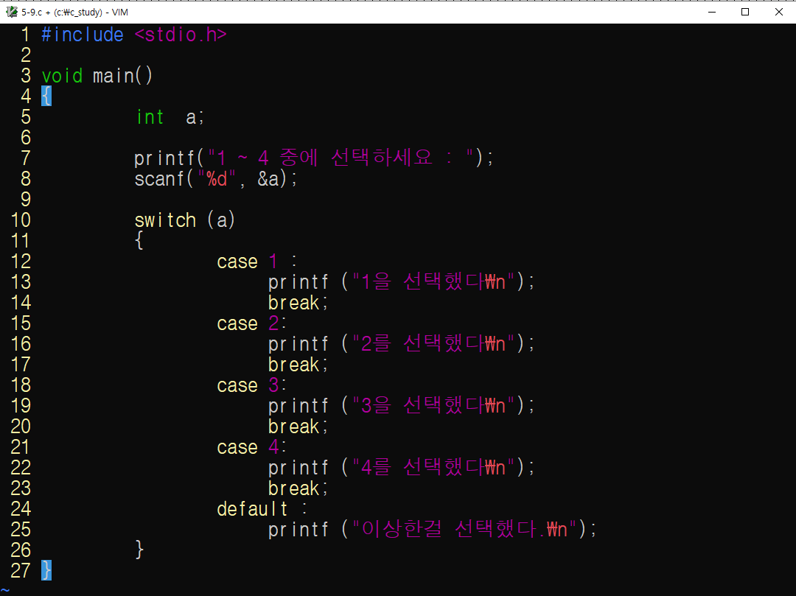
switch~case문
Ⅴ장. 조건문
1, 2, 3, 4 중 하나를 선택하면 각 선택에 따라 switch~case문이 실행하는 프로그램
입력한 a 값에 따라서 분기함
a가 1, 2, 3, 4 중 어디에도 해당되지 않을 때 수행됨

Slide 22
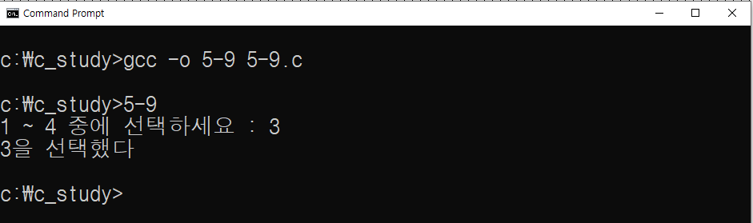
switch~case문
Ⅴ장. 조건문
실행 결과

Slide 23
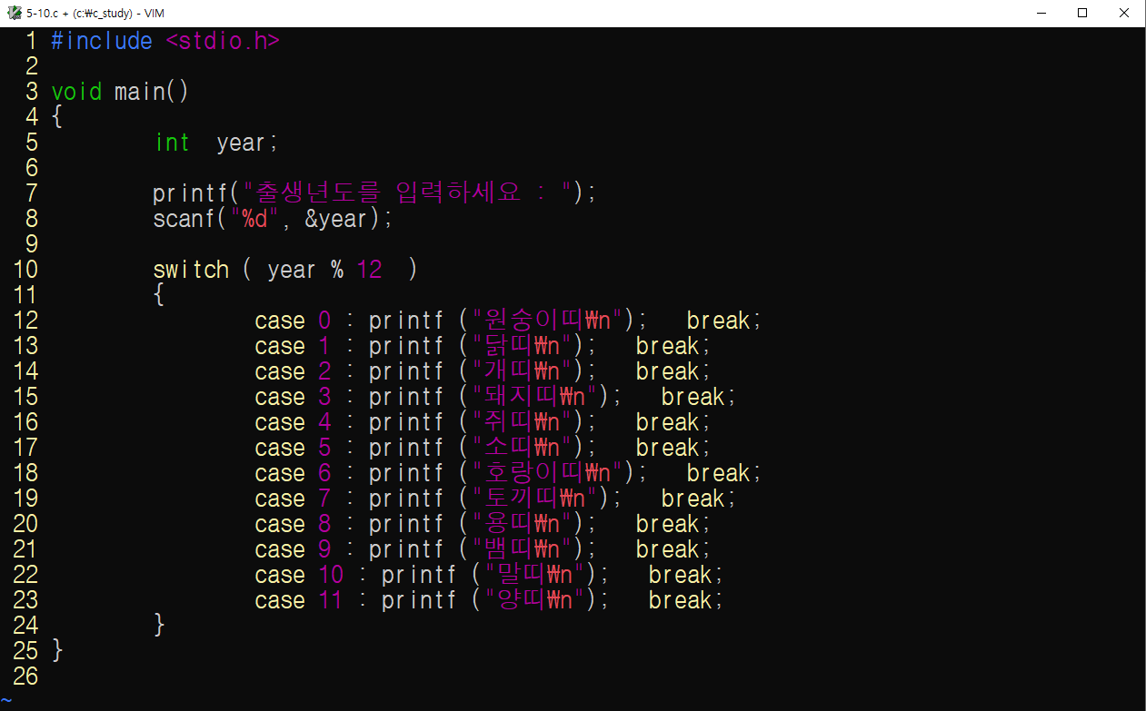
switch~case문
Ⅴ장. 조건문
출력 연도를 입력 받아 해당하는 띠를 출력하는 프로그램
입력한 연도를 12로 나눈 나머지 값에 따라 결과를 출력함

Slide 24
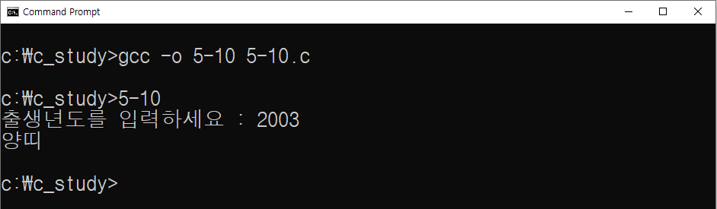
switch~case문
Ⅴ장. 조건문
실행 결과

Slide 25
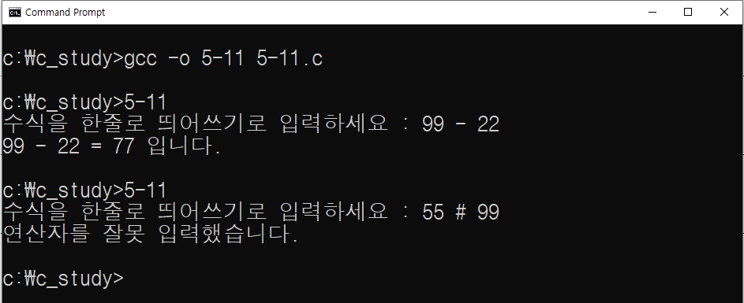
switch~case문
Ⅴ장. 조건문
Quiz 5 : 5-11.c
수식을 띄어쓰기로 한 줄에 입력 받고 switch~case문을 활용하여 두 수의 +, -, *, /, % 연산을 수행하는 프로그램을 작성하시오.
실행 결과

